Slide 1
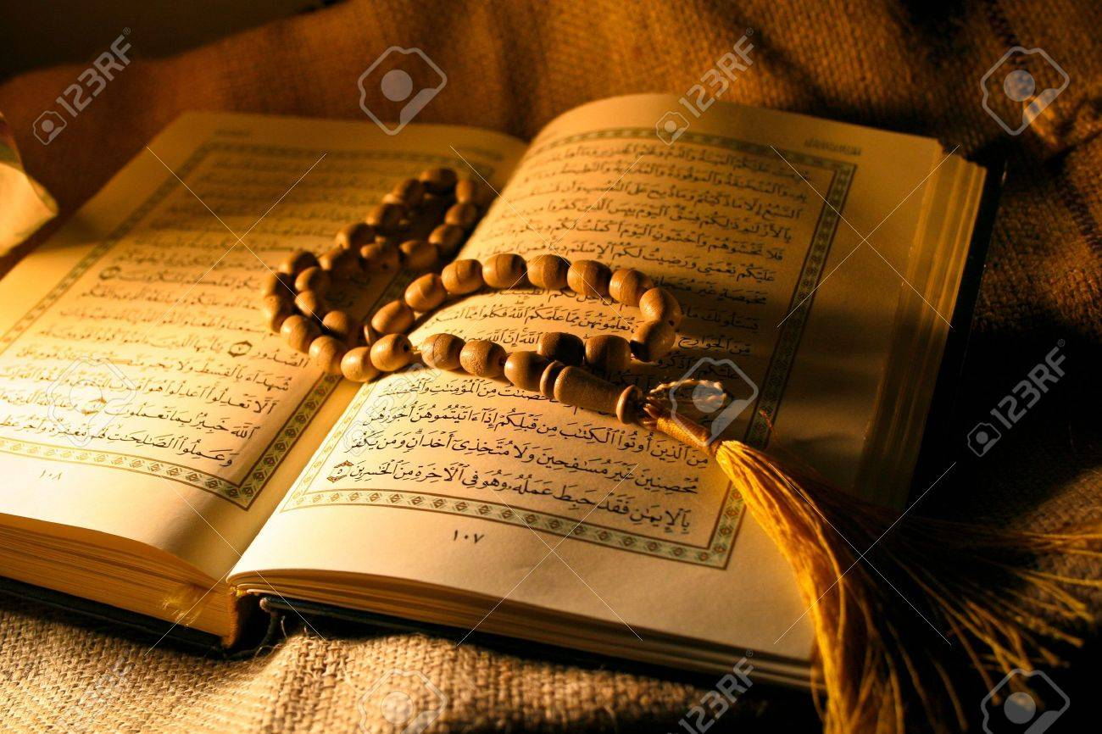
8. islam
Monoteistična vera, bog alah.
Simbol: polmesec z zvezdo.
Iz naukov, ki jih je širil prerok mohamed.
5 stebrov islama (glavne dolžnosti
vernikov).
Sveta knjiga: koran.

Slide 2
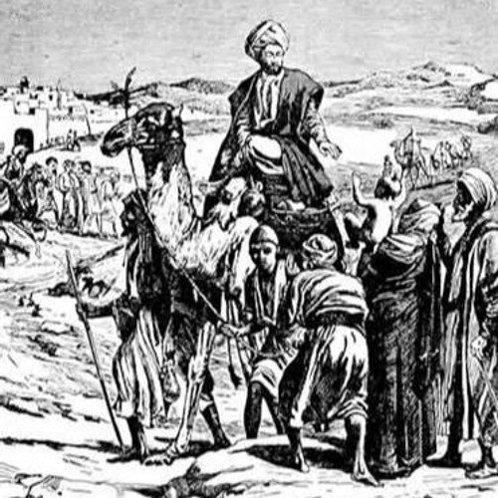
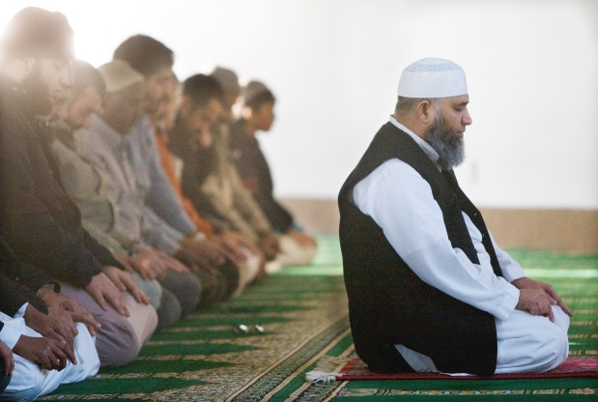
Hidžra – beg mohameda iz meke v medino (leta 622 n.št., začetek muslimanskega štetja let).
Molitev vodi imam.
Najpomembnejši dan: petek (petkova molitev v mošejah).
Sveti kraj: meka.
https://www.youtube.com/watch?v=44P4oXCnQzI
https://www.youtube.com/watch?v=CYDkaTRqz7s

Slide 4
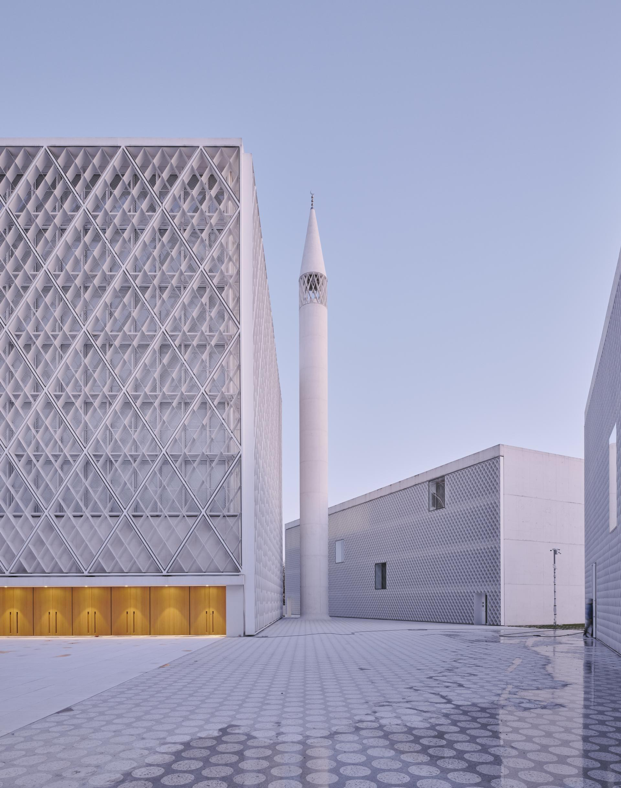
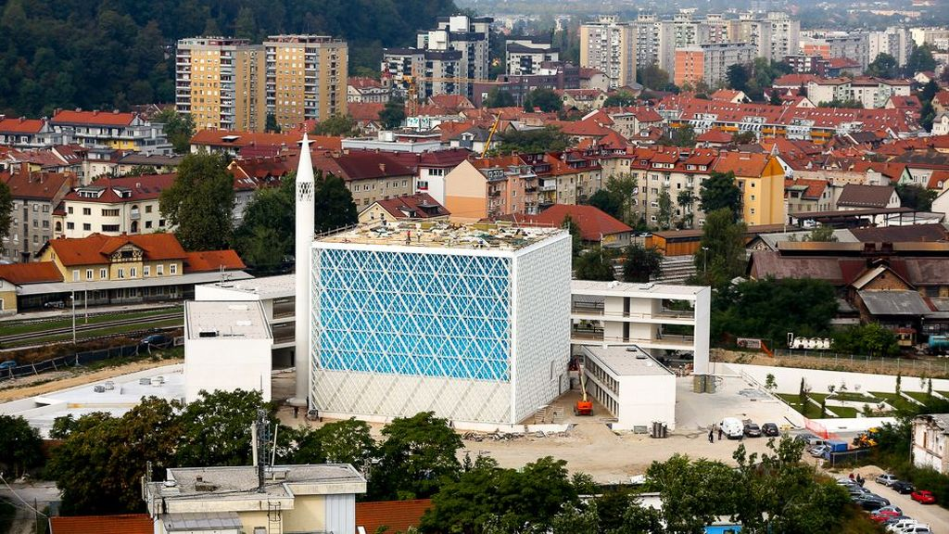
Džamija v Ljubljani : https://www.youtube.com/watch?v=3u1xnHp2ws0

Slide 5
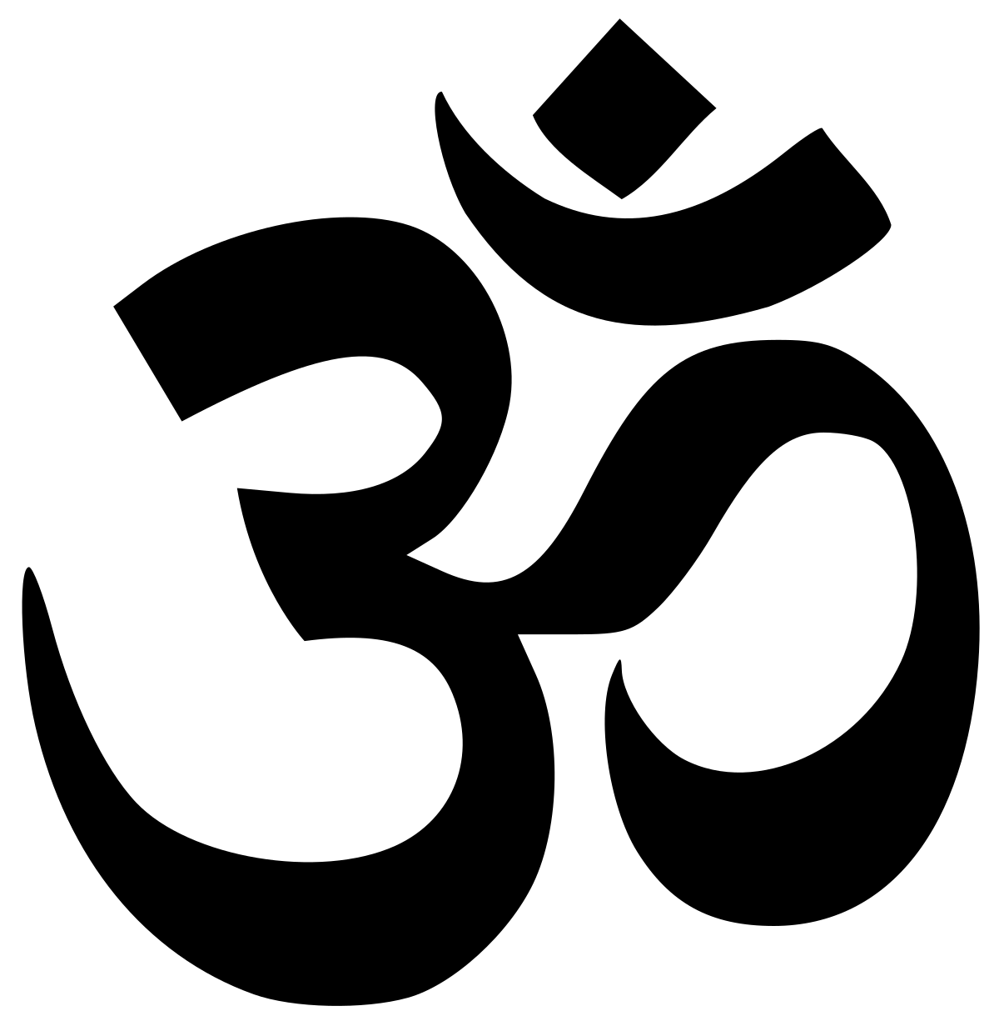
9. hinduizem
Najstarejša politeistična vera.
Najpomembnejši bogovi: višnu, šiva, brahma.
Simbol: om (aum).
Sveta knjiga: vede.
Verska stavba: tempelj.
Prazniki: divali (praznik luči), holi (praznik pomladi).
https://www.youtube.com/watch?v=mClCJpv6CWI (divali)
https://www.tripsavvy.com/holi-festival-in-india-guide-1539289 (holi)

Slide 6
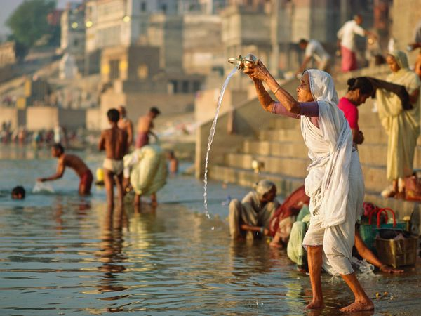
Verjamejo v reinkarnacijo – ponovno rojstvo.
Večinoma ne jejo mesa.
Truplo pokojnika sežgejo in vržejo v sveto reko.
Molitev ob reki Ganges

Slide 7
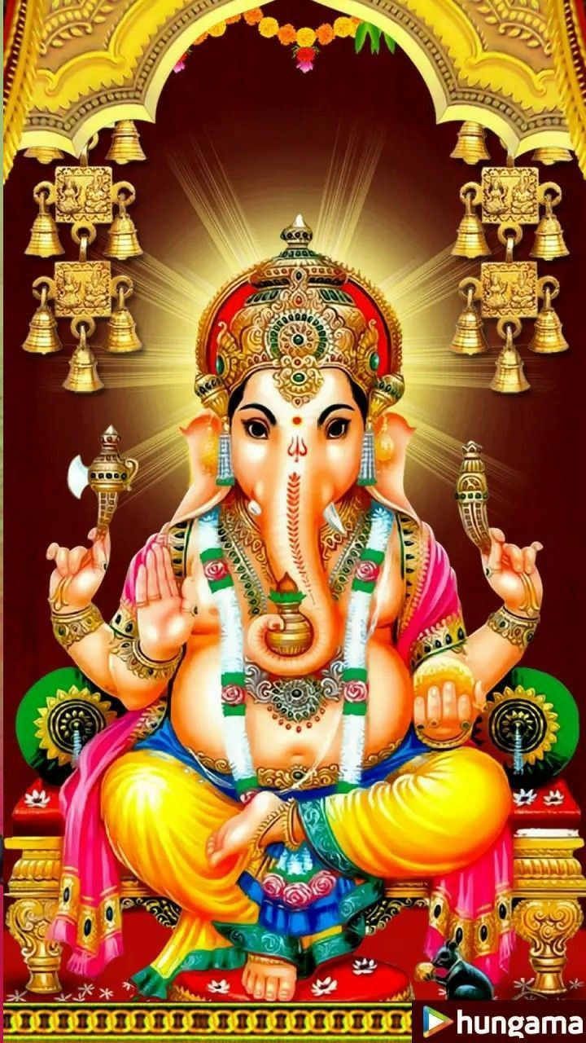
Brahma, Višnu, Šiva
Ganeša

Slide 8
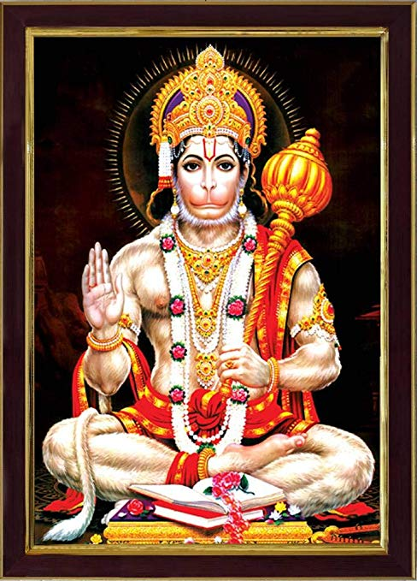
Krišna
Hanuman

Slide 9
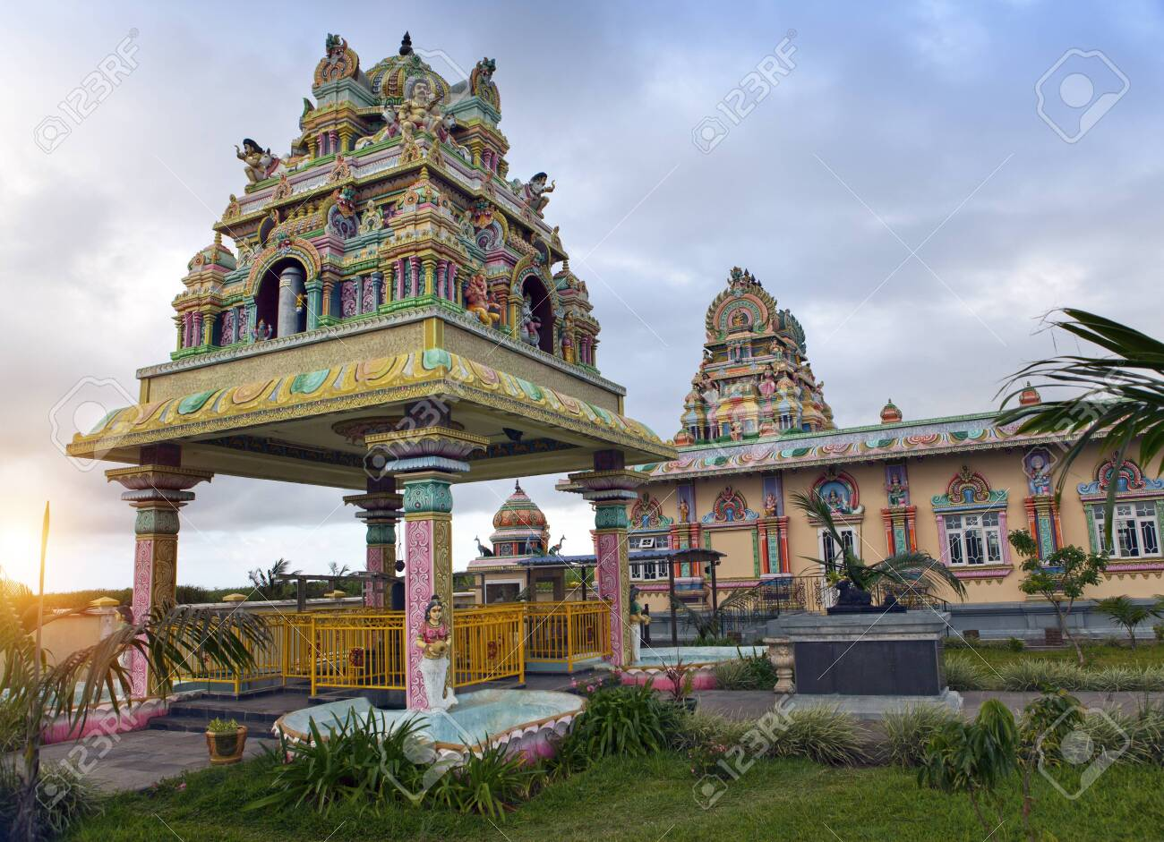
Hindujski tempelj

Slide 10
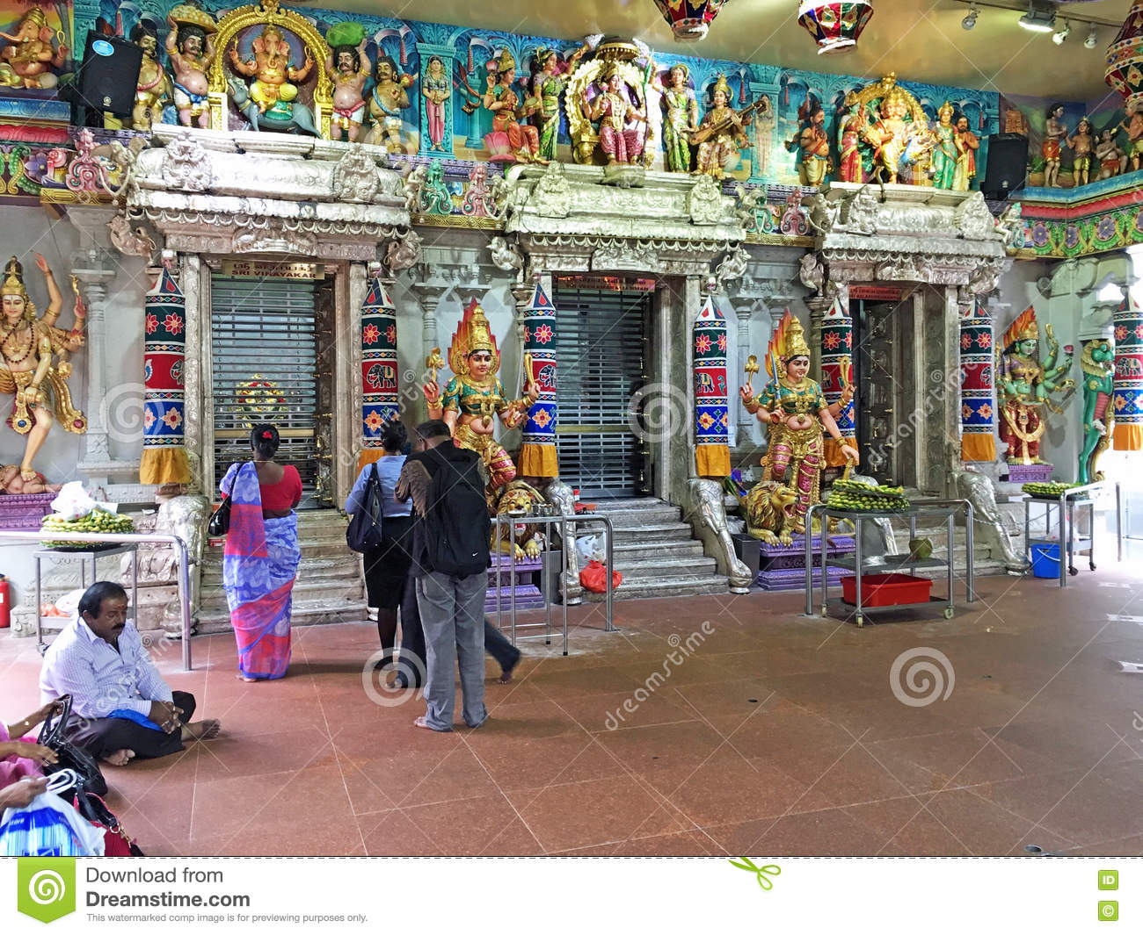

Slide 11
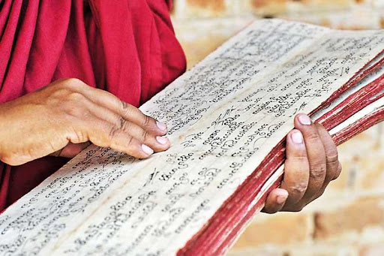
10. budizem
Izhaja iz budovih naukov, iz severne indije.
Simbol: kolo z osmimi naperami.
Sveta knjiga: tipitaka.

Slide 12
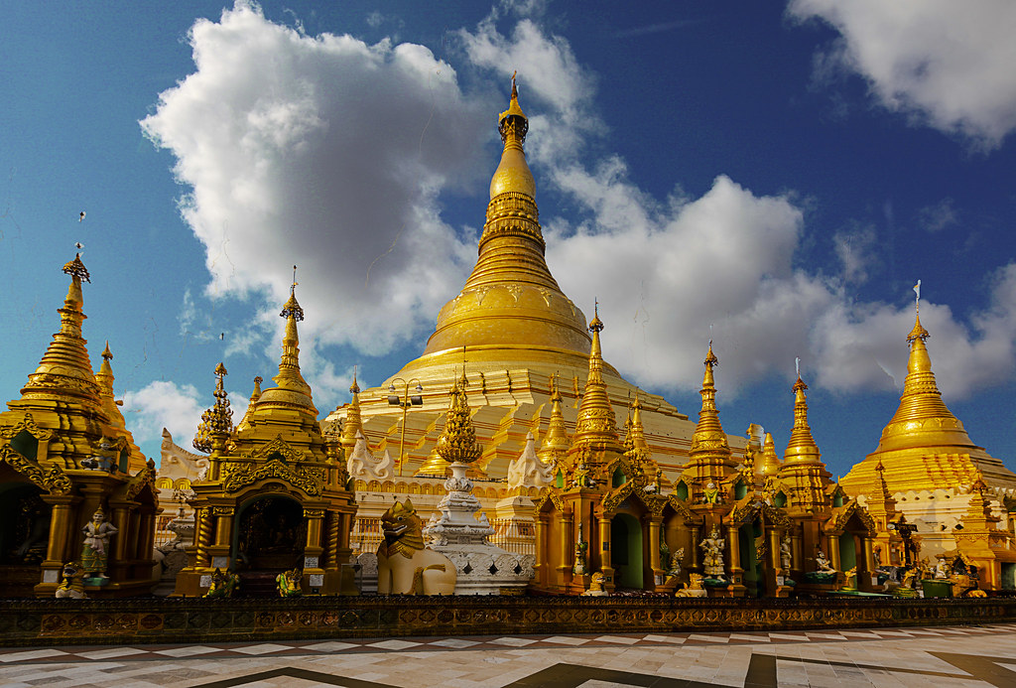
Verska stavba: pagoda.
https://www.youtube.com/watch?v=Tos1M9PbU5U

Slide 14
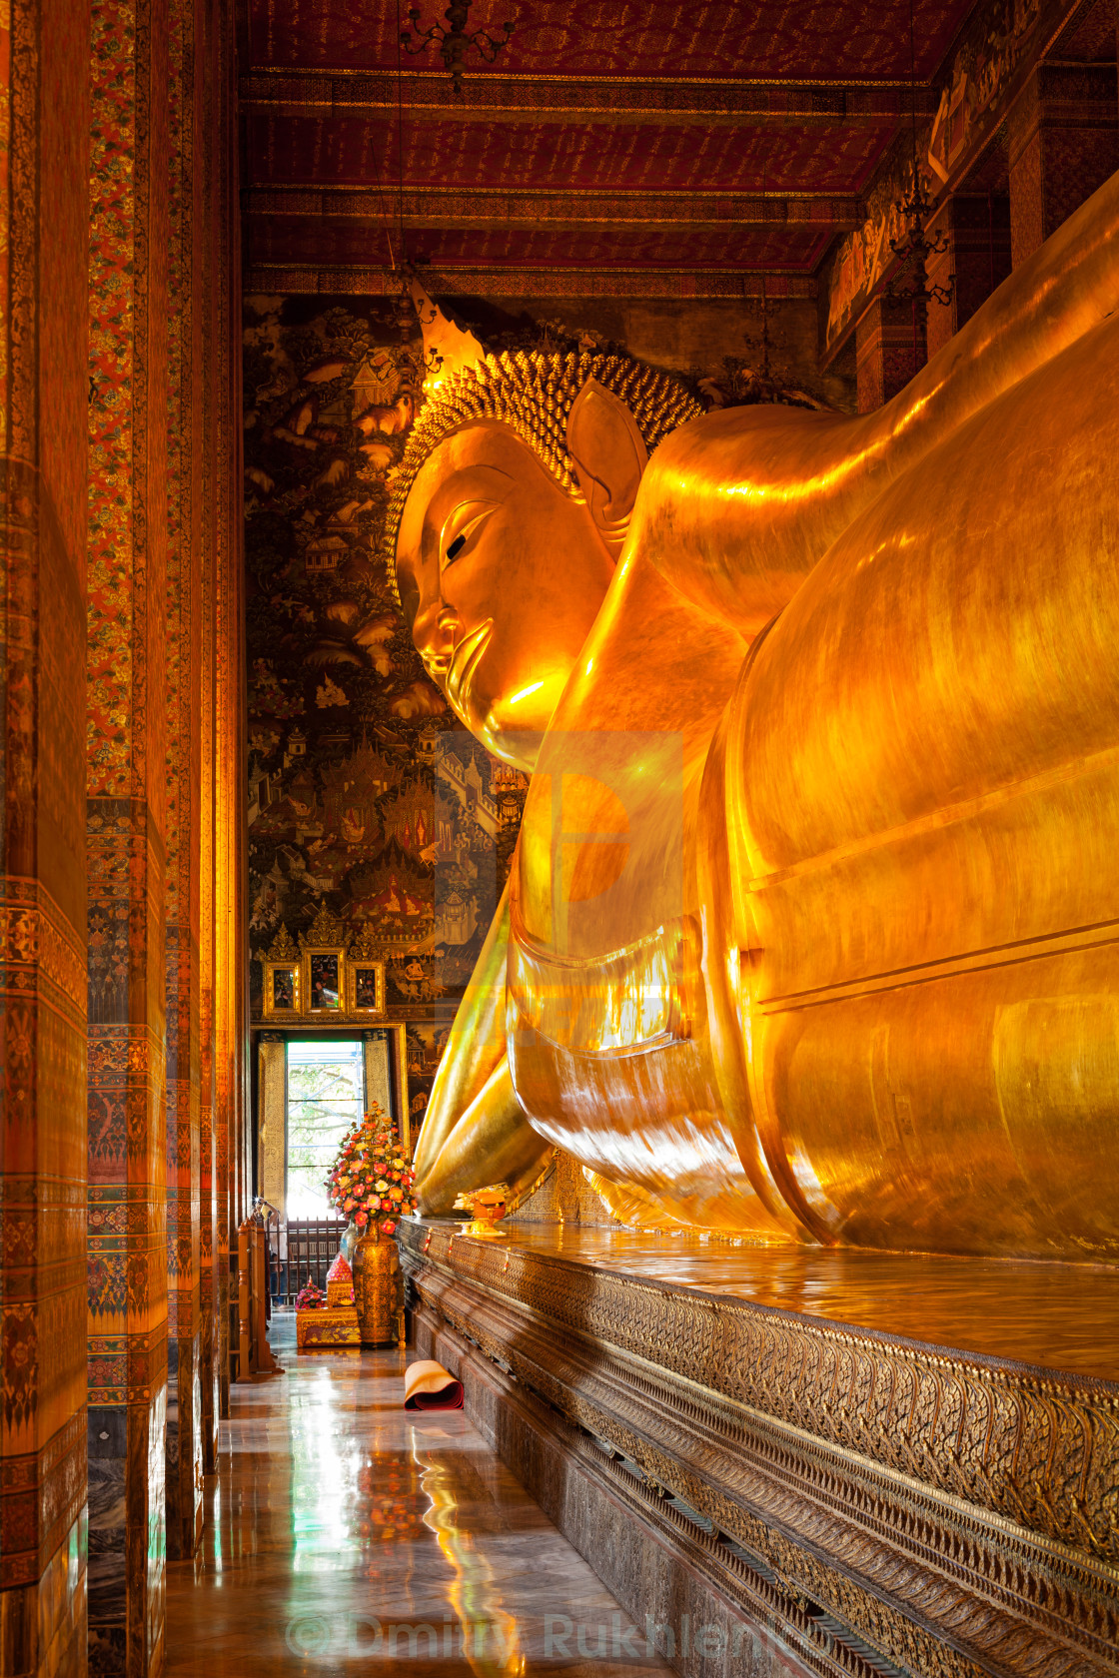
Buda

Slide 15
https://youtu.be/y0tEK8HYdMw (različne religije)
https://www.youtube.com/watch?v=5e_LO-Bmvww (verski pouk)
https://www.dnevnik.si/1042717292 (širjenje religij po svetu)

